Slide 1
Звіт кафедри комп’ютерних технологій з профорієнтаційної роботи за 2021-2022 р.р. (вересень 2021-лютий 2022)

Slide 2
Початок навчального року продовжив низку університетських профорієнтаційних заходів.
18.09.21
на території ботанічного саду університету відбувся
DNU FEST

Slide 3
Студенти факультету прикладної математики приймали активну участь у проведені заходу з профорієнтаційної роботи
DNU FEST
18.09.21 – на території ботанічного саду університету
Протягом багатьох років на факультеті прикладної математики сформувався потужний та самостійний рух студентського самоврядування, який спираючись на викладачів та старших колег сам став опорою факультету.
Студентська рада ФПМ бере на себе обов’язки та допомагає проведенню профорієнтаційних заходів.
Студенти кафедри КТ прийняли активну учать у проведенні заходу. Значний вклад в організацію та проведення надали студенти-першокурсники групи ПА-21-2, староста Овдак Поліна.
Студенти також були волонтерами на 1/8 фіналу Міжнародної студентської олімпіади з програмування ІСРС-Ukraine-2021. (18.09.21)
Прес служба ФПМ підтримує інформаційні портали, на яких розміщується матеріали та освітлюються події студентського життя ФПМ: сайт ФПМ - fpm.dnu.dp.ua, телеграм-канал - ФПМ ДНУ, інстаграм-канал - primat.fpm, сайт ДНУ - dnu.dp.ua, ютуб-канал - FAMilyLive.
Голова прес служби Катерина Лушня (випускниця ЛІТ) студентка кафедри КТ.

Slide 4
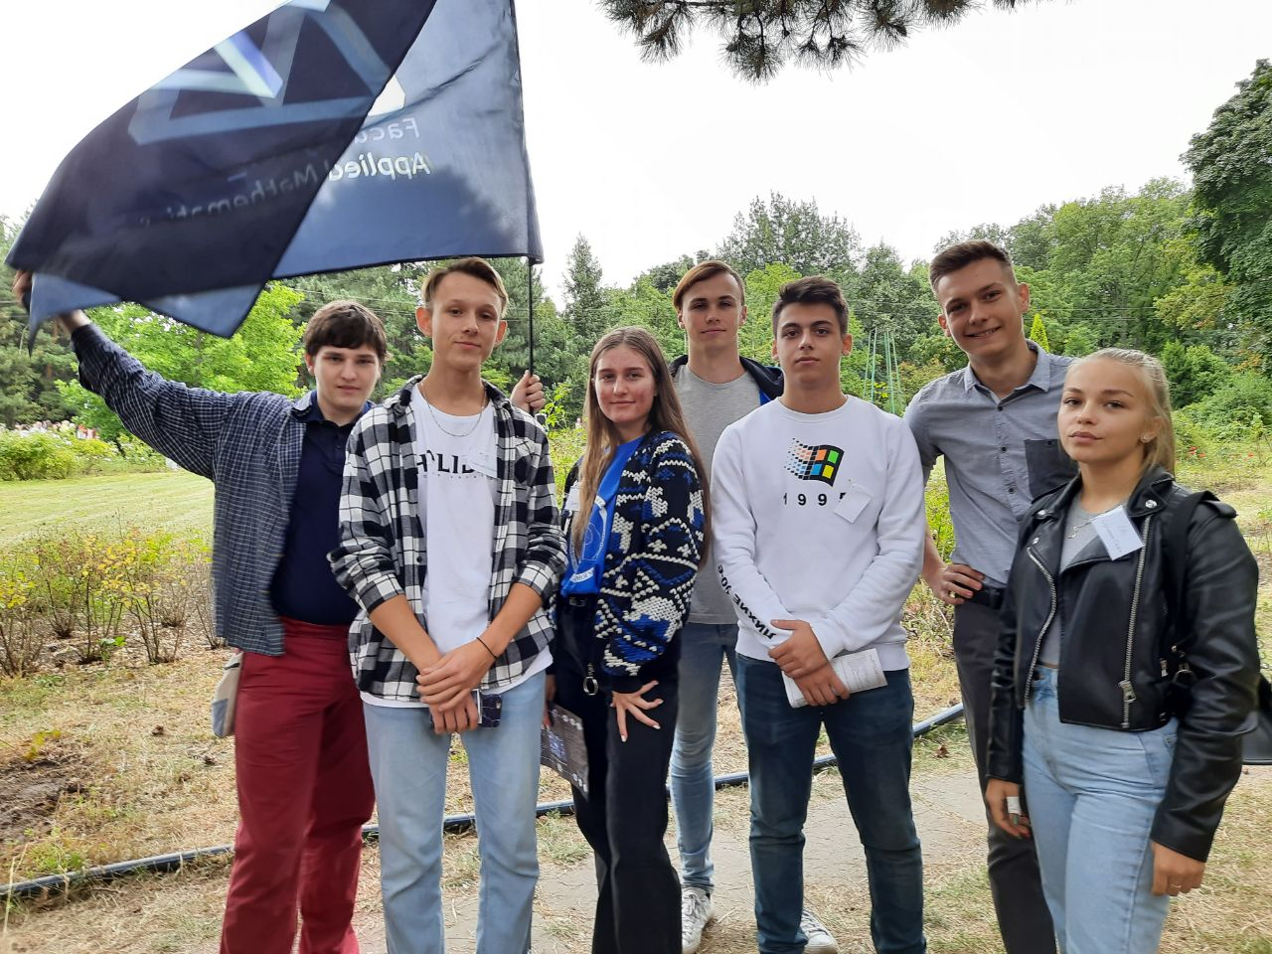
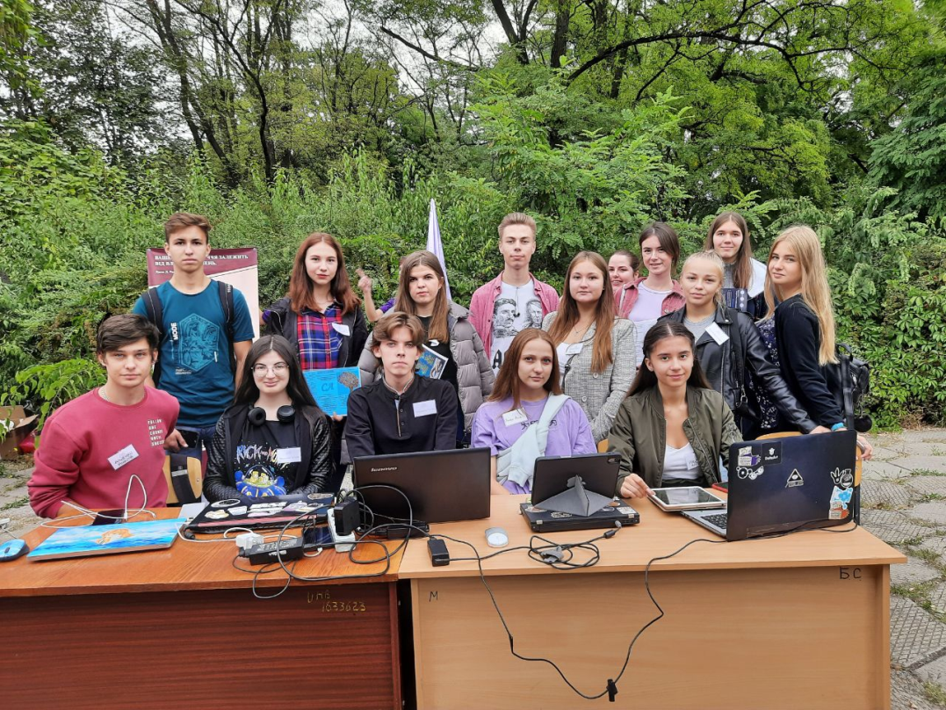
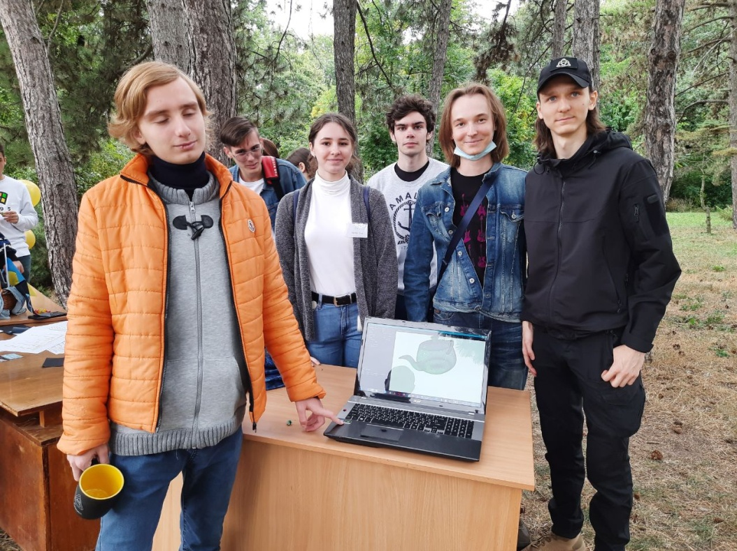

Slide 5
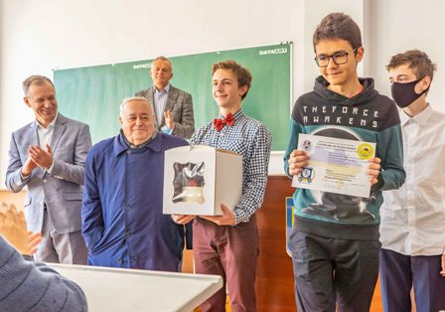
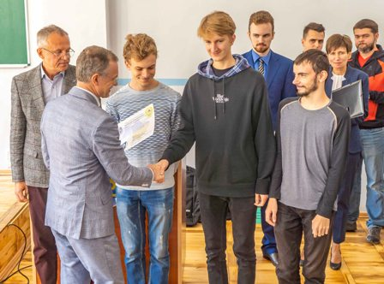
Кафедра підтримує постійний зв’язок зі школярами - учасниками олімпіад з програмування, учасниками МАН.
Зав. кафедри проф. Наталія Гук - голова журі МАН секції “Комп’ютерні науки”.
доц. Хижа О.Л. - голова журі олімпіади II,III етапів Всеукраїнських учнівських олімпіад з інформатики. Експерт-консультант IV етапу Міністерства освіти і науки України Всеукраїнських учнівських олімпіад з програмування з 1999 року.
Має великий досвід у проведенні олімпіад різного рівня, виконує обов’язки тренера студентської олімпіадної команди ДНУ з програмування, яка під його керівництвом багаторазово здобувала перемоги в олімпіадах різних рівнів. Він підготував двох призерів міжнародних учнівських олімпіад з інформатики, 33 призери Всеукраїнських олімпіад з програмування.

Slide 6
На факультеті прикладної математики ДНУ імені Олеся Гончара за дорученням МОН України багато років поспіль проводяться І та ІІ етапи Всеукраїнської студентської олімпіади з програмування у Східному та Центральному регіонах країни, які є складовою Міжнародної командної студентської олімпіади з програмування (ACM ICPC).
У вересні 2021 року на ФПМ відбувся 1/8 фіналу Міжнародної студентської олімпіади з програмування ІСРС-Ukraine-2021.
Студенти факультету посіли місця:
Перше місце: Команда DNU_Yellow_Orange
Студенти: Блажко М. О. Побережний М. О. Москаленко С. К. (ЛІТ)
Тренер: Хижа О.Л
Друге місце: Команда DNU_DDOStoevsky
Студенти: Василькович П. О. (ЛІТ), Каманцев А. С. (ЛІТ), Сафонов М. Р. (ЛІТ)
Тренер: Хижа О.Л
Третє місце: Команда DNU_gachitelepuziki
Студенти: Андріанова В. О., Машинсон Є. Г. (ЛІТ), Ткач А. О. (ЛІТ)
Тренер: Михальчук Г. Й.
Із 9 студентів–переможців олімпіади 6 - випускники ЛІТу (ліцею інформаційних технологій). З них четверо студентів навчаються на кафедри КТ.

Slide 7
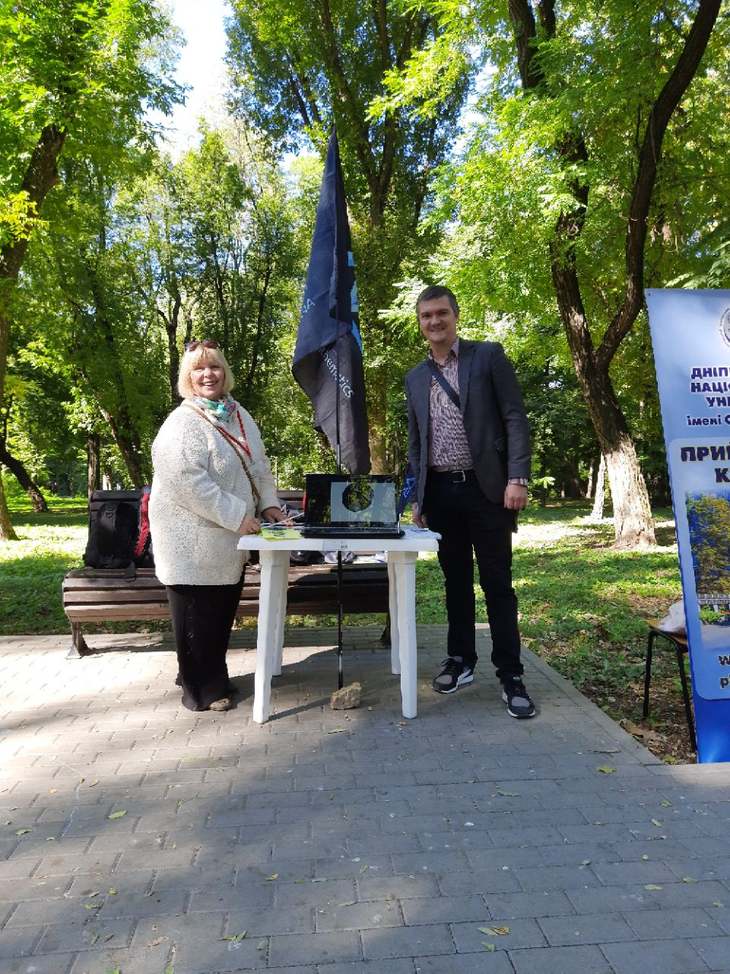
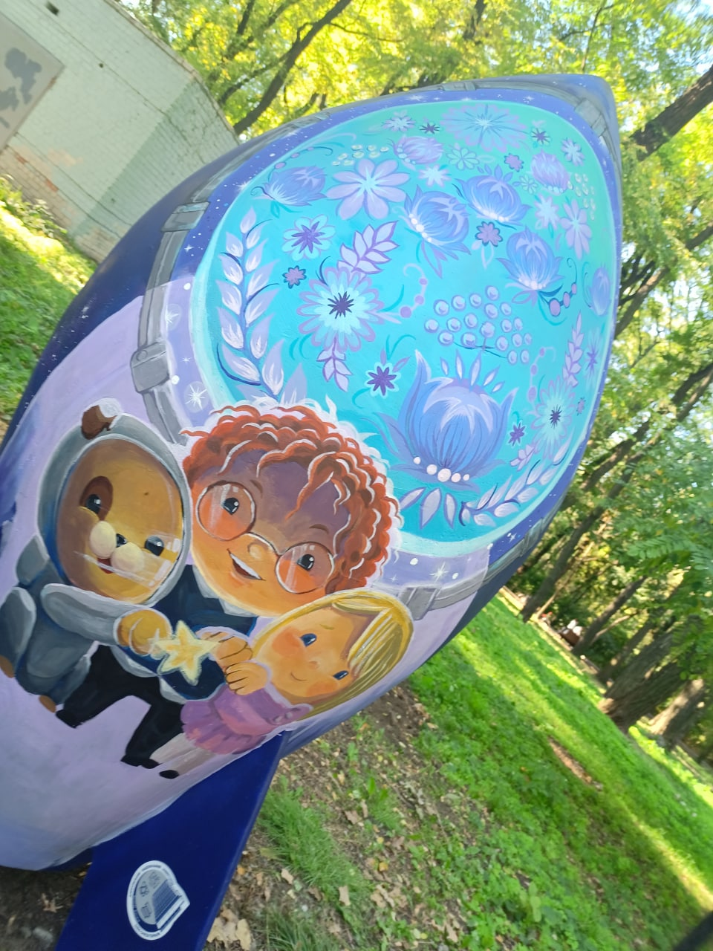
02.10.21
На території парку Гагаріна було проведено профорієнтаційну роботу

Slide 8
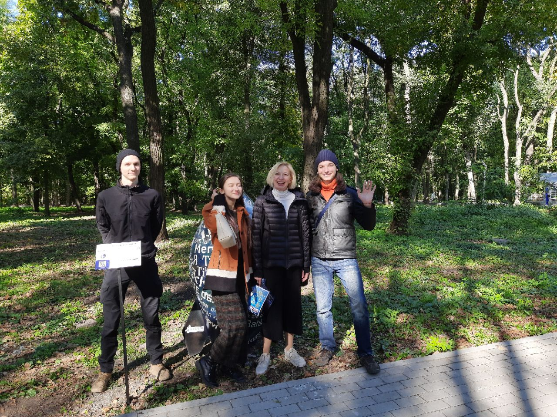
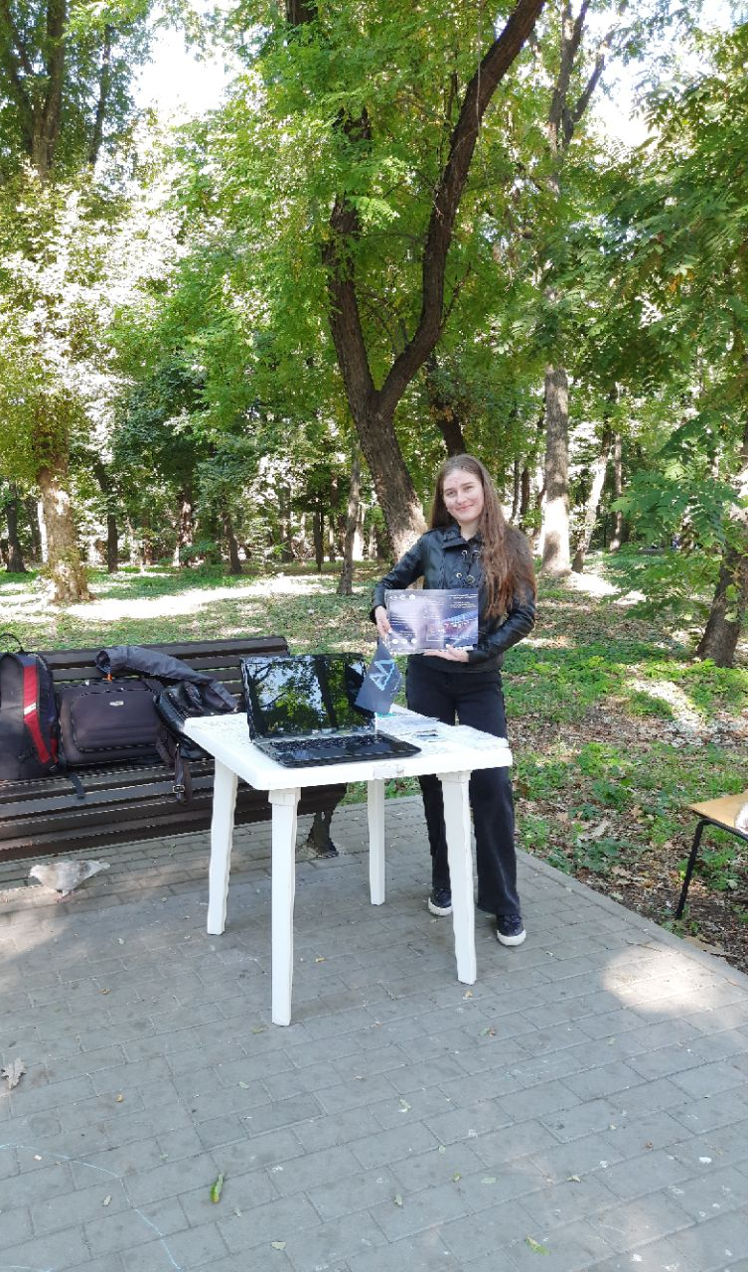

Slide 9
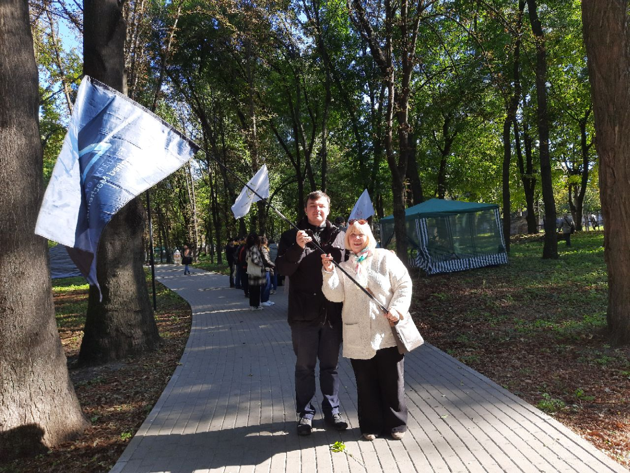

Slide 10
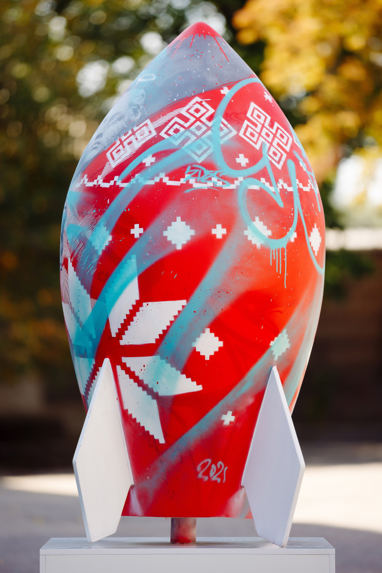
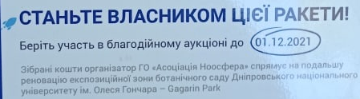
Студенти приймали участь у благодійній акції та викупили ракету.
Кошти від продажу ракет будуть направлені на побудову дитячого майданчика на території Gagarin-Park.
Студенти самі зібрали кошти і подарували факультету красиву арт-ракету “AngelofUkraine”, розписану відомим українським майстром стріт-арту Валерієм Колором(ZdesRoy)

Slide 11
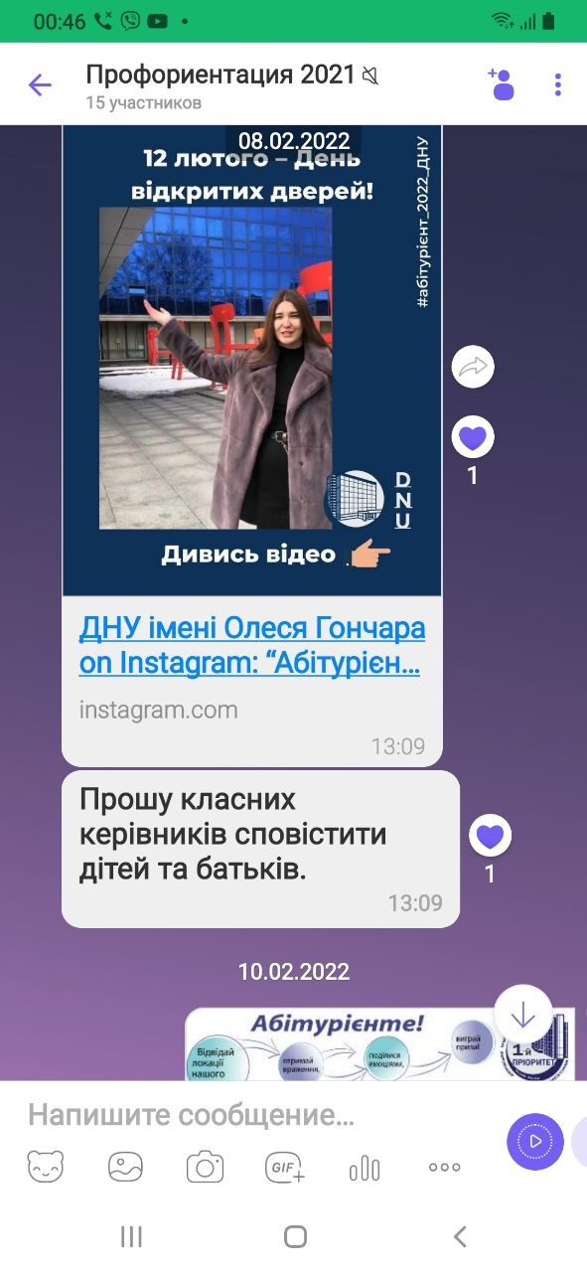
Сірик Светлана Федерівна заступник декана з ОВР
Приєднана до каналу у вайбері – профорієнтація 2021

Slide 12
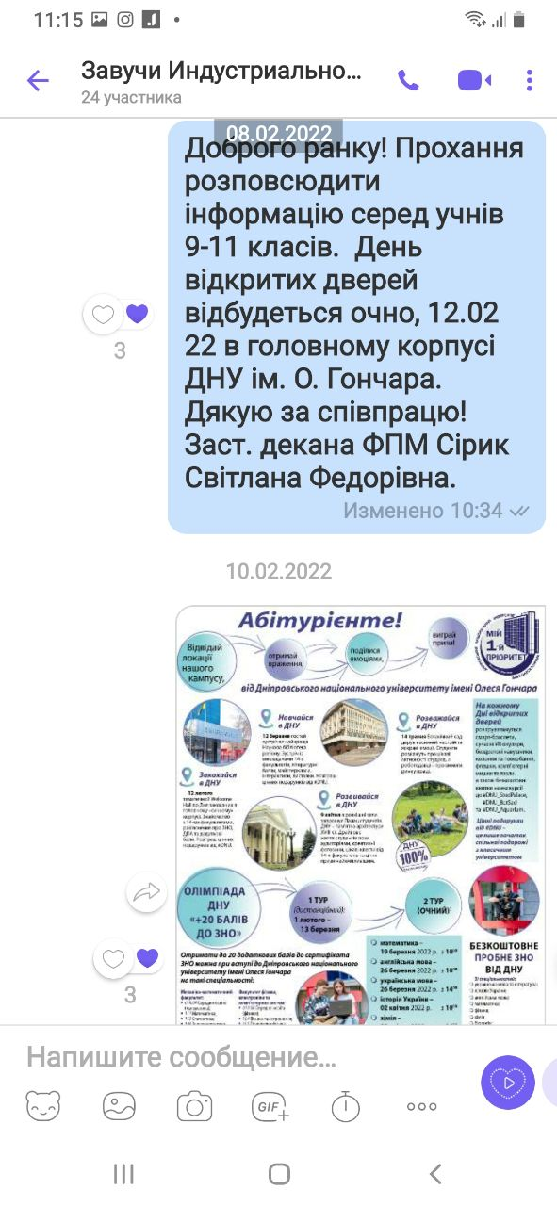
Сірик Светлана Федерівна
заступник декана з ОВР
є членом завідувачів індустріального району.
Де поширює інформацію про дні відкритих дверей.

Slide 13
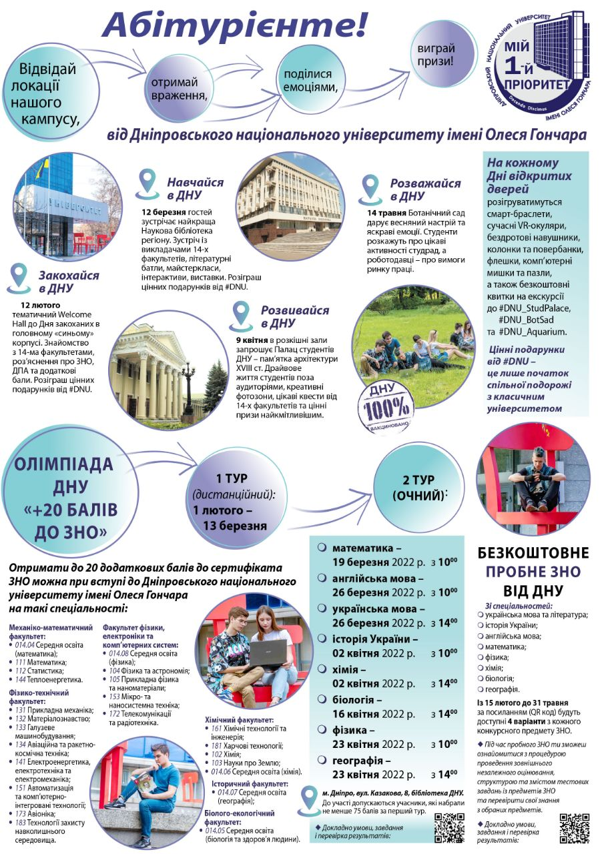
12 лютого пройшов день відкритих дверей “Закохайся в ДНУ”
Від кафедри КТ
Прийняли участь.
Викладачі:
доц. Зайцев Вадим,
проф. Книш Людмила,
доц. Хижа Олександр, заступник декана з ОВР Сірик С.Ф.
Студенти-першокурсники групи ПА-21-2 прийняли також активну участь у даному заходу.
Васильків Тетяна, Стріляєва Софія, Трохименко Руслана, Овдак Поліна, Кандратьєва Даша, Шаталович Дмитро, Москаленко Арсеній, Почка Микита, Кирпа Тимур, Палешев Данило, Нечепоренко Олексій, Чурилов Данило.

Slide 14
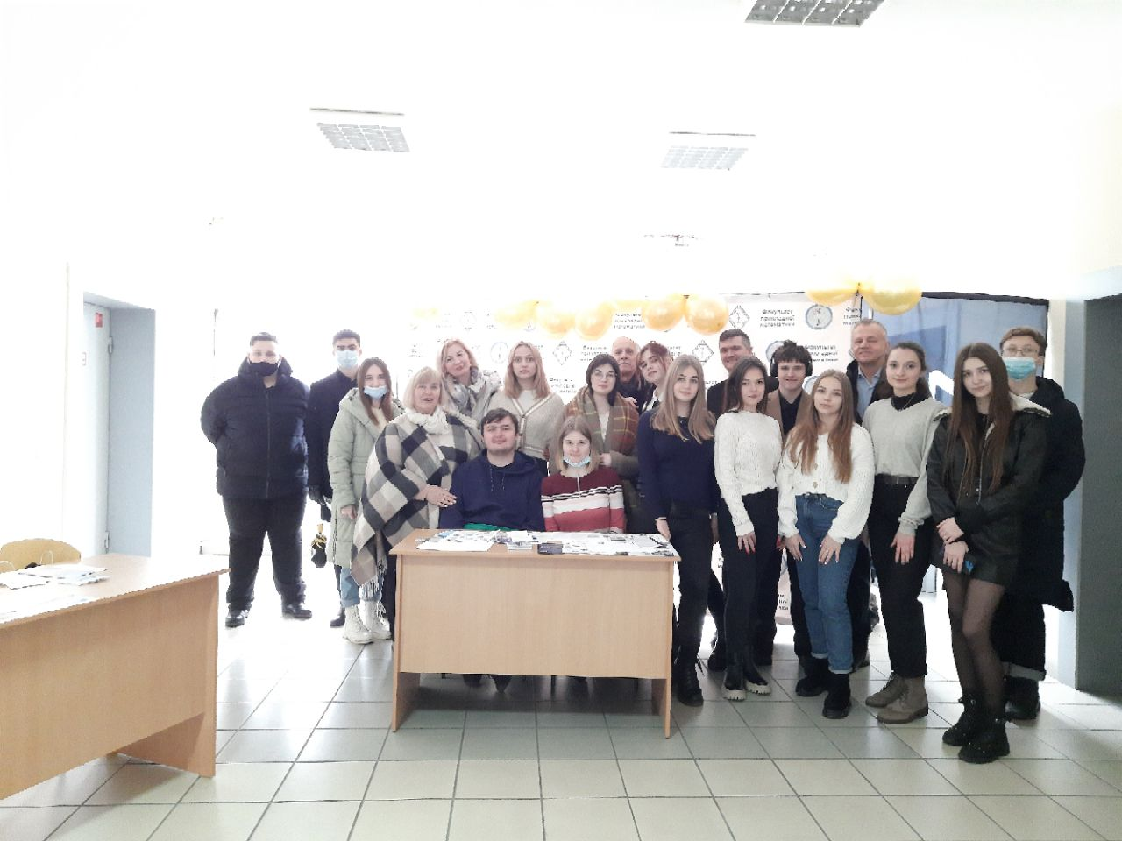

Slide 15
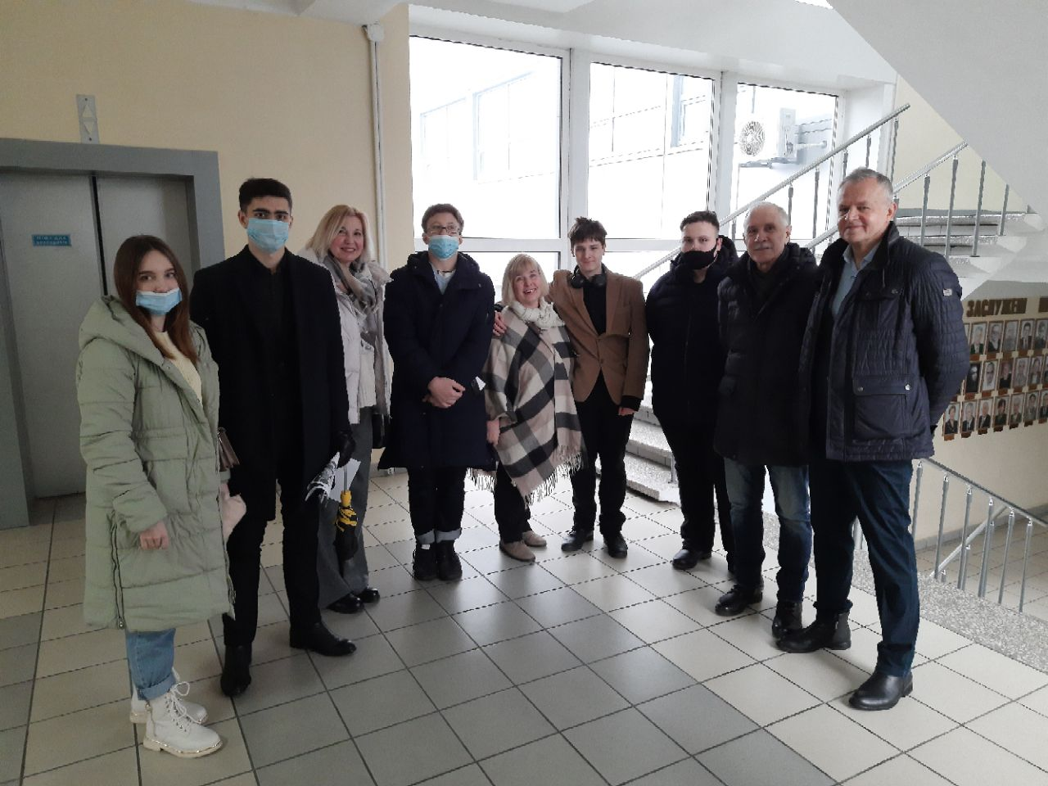

Slide 16
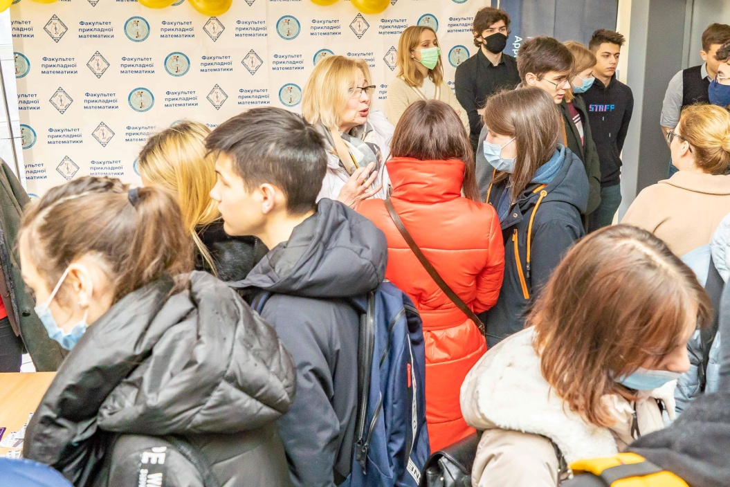
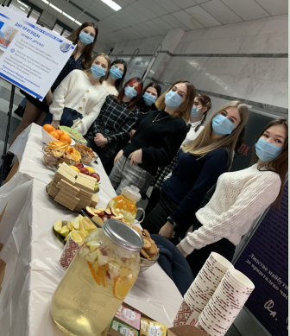
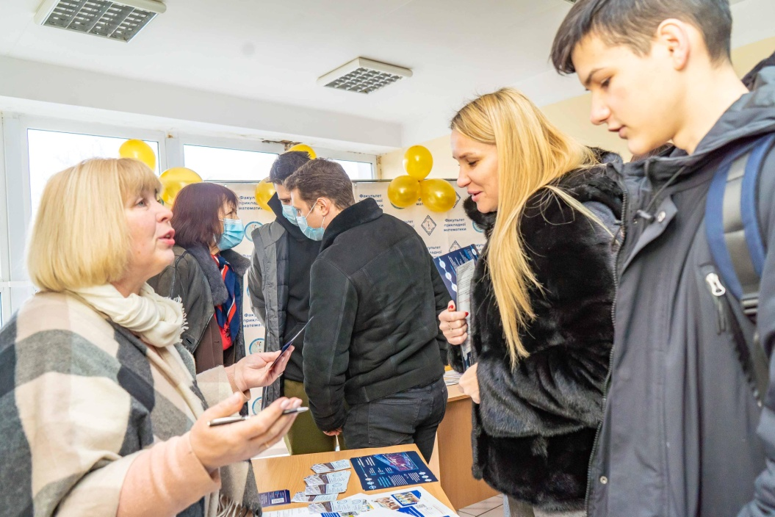

Slide 17
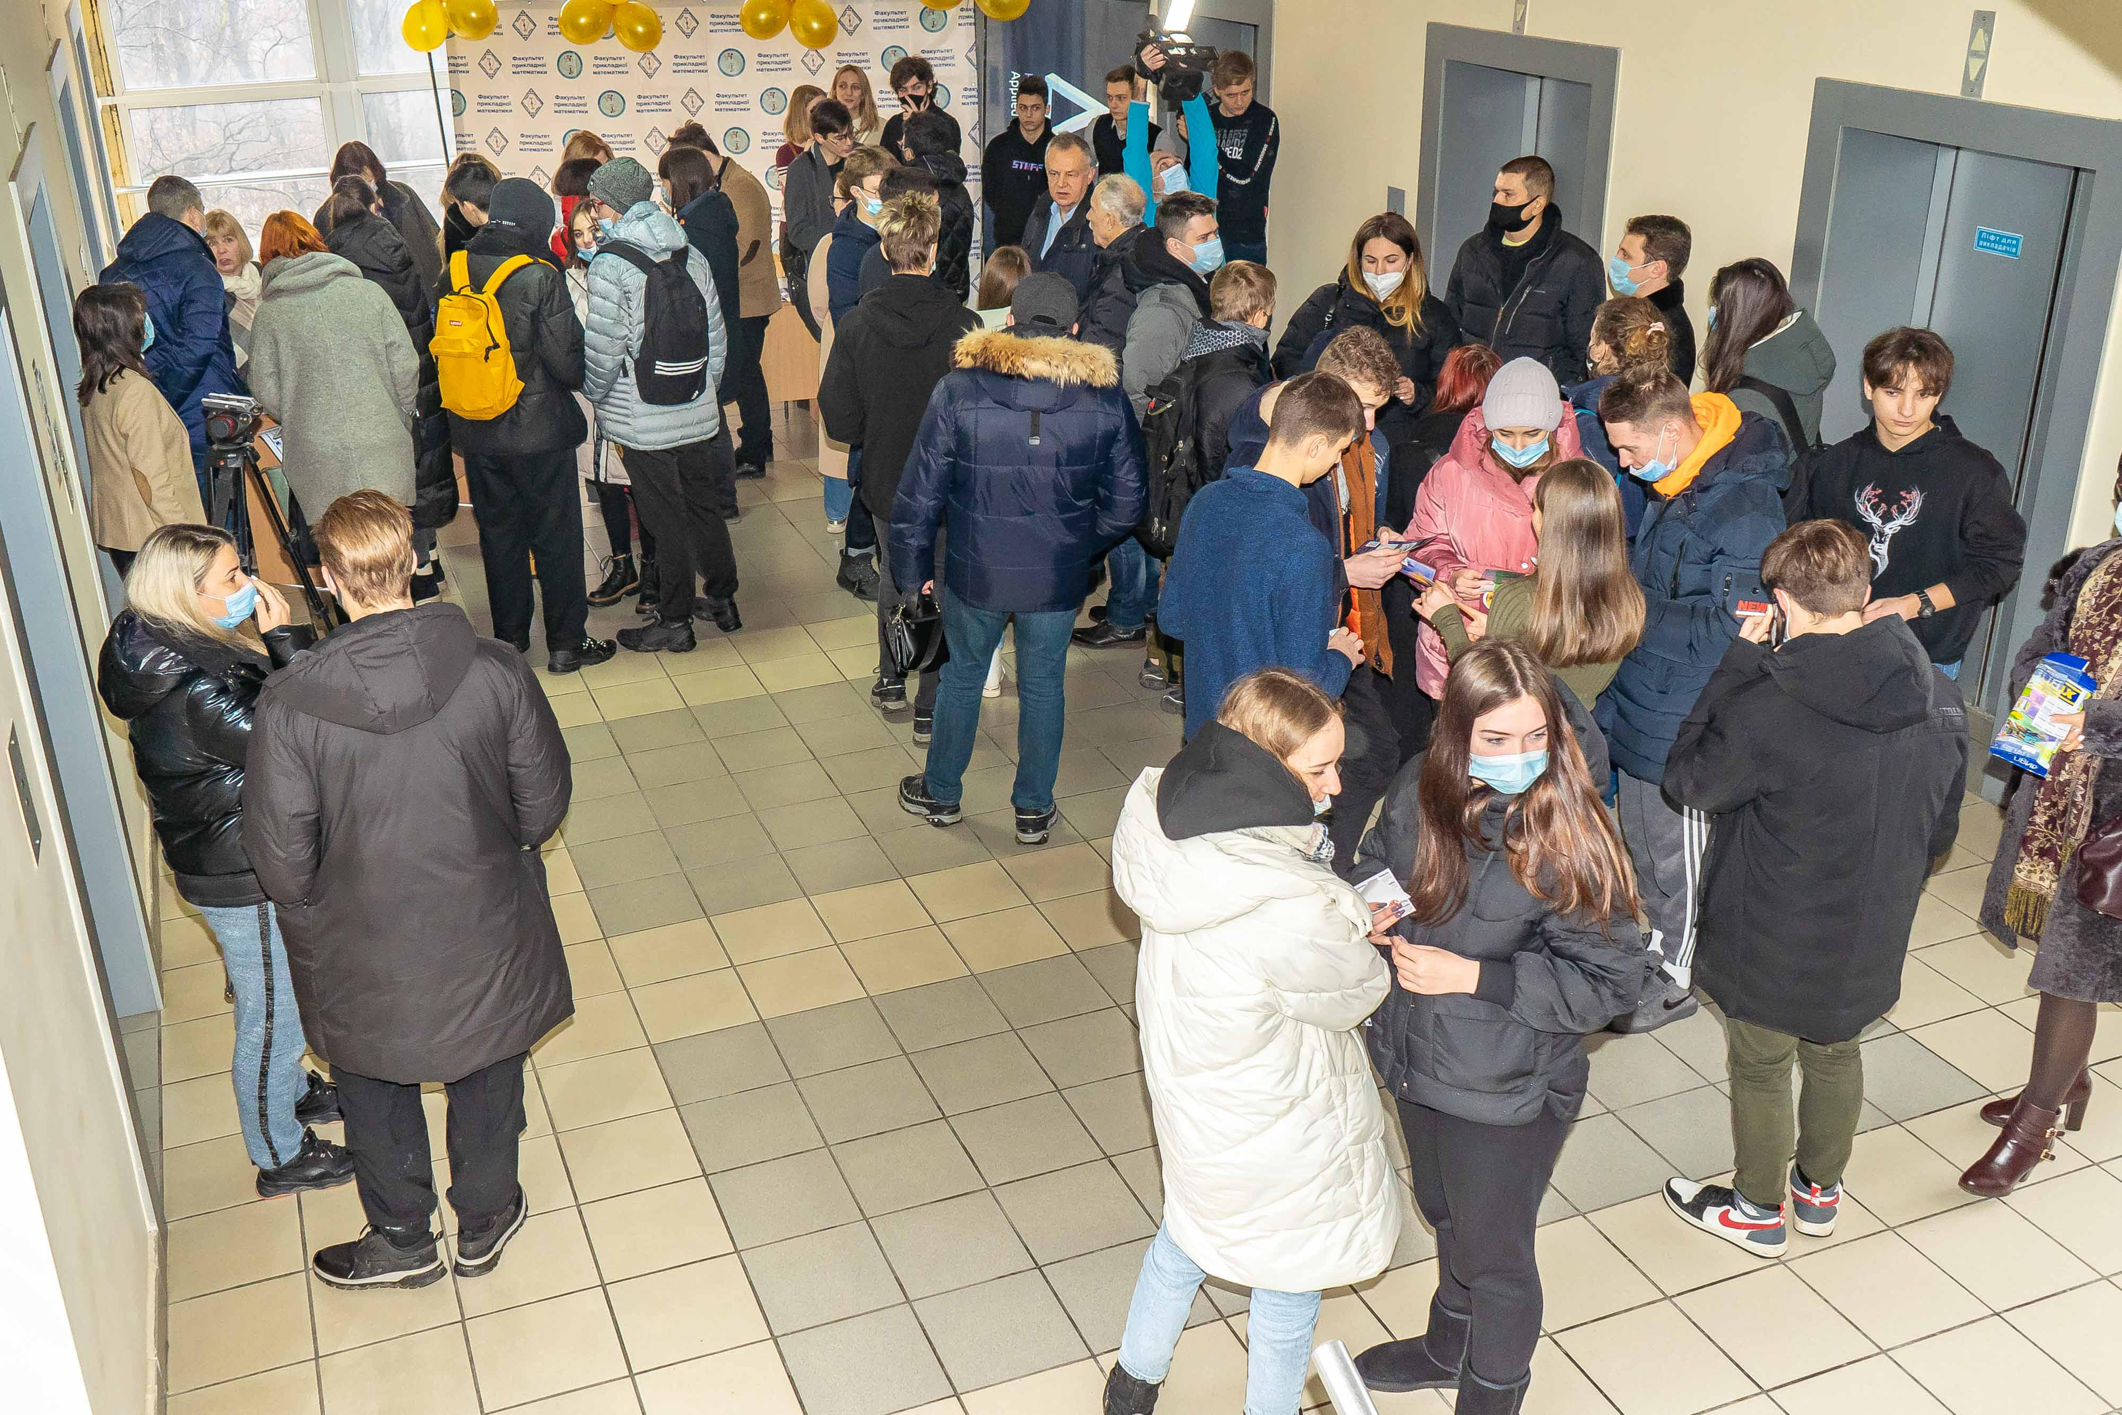

Slide 18
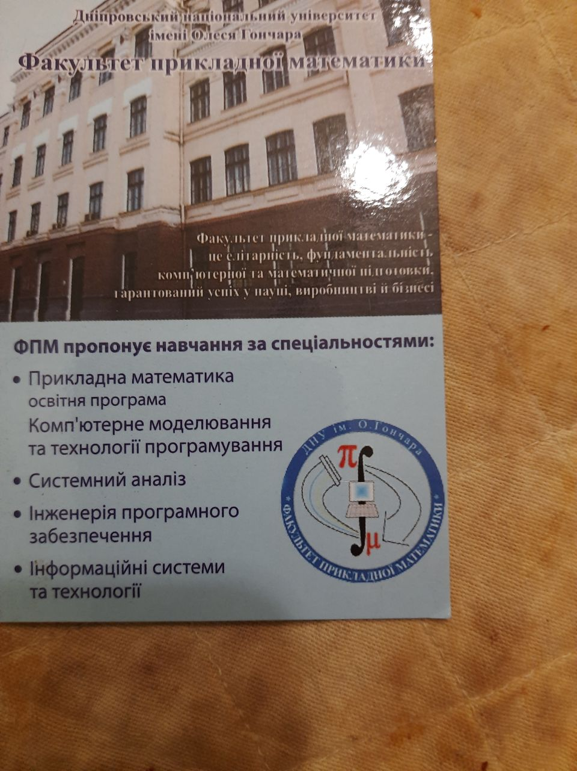
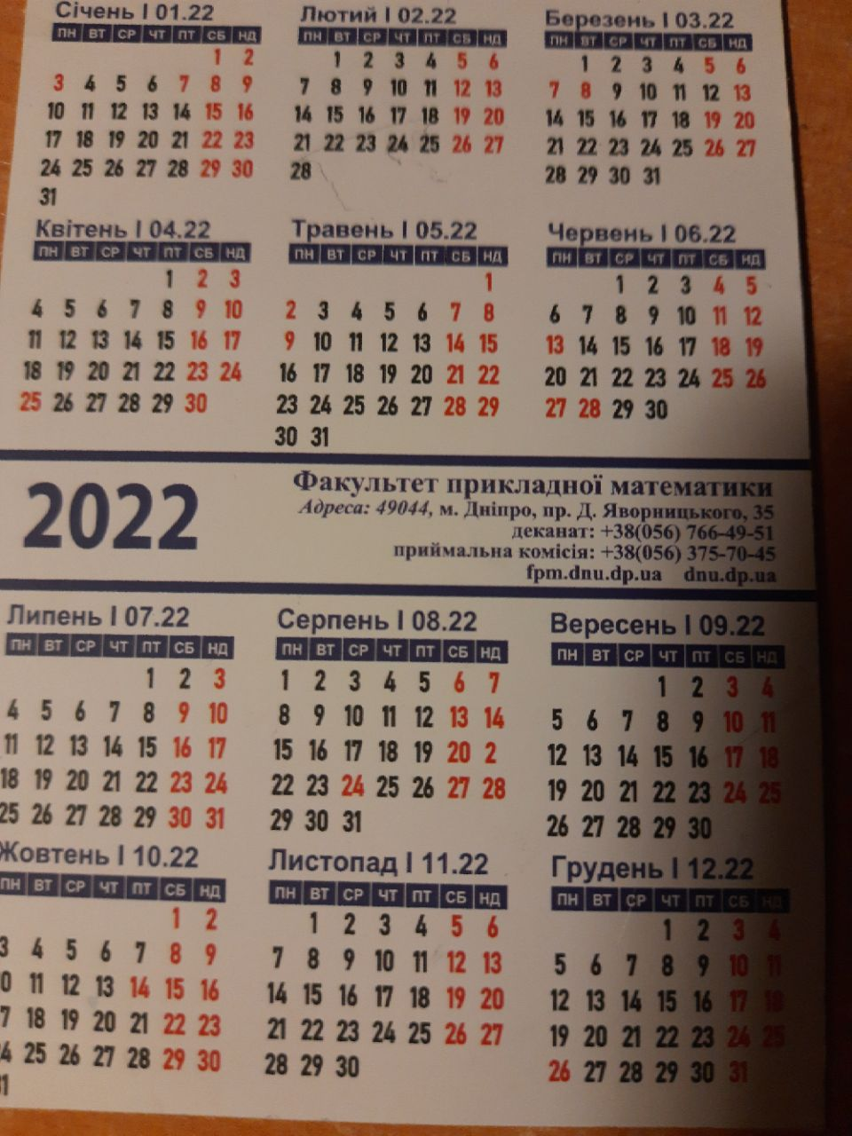
Оновлено випуск календарика факультету

Slide 19
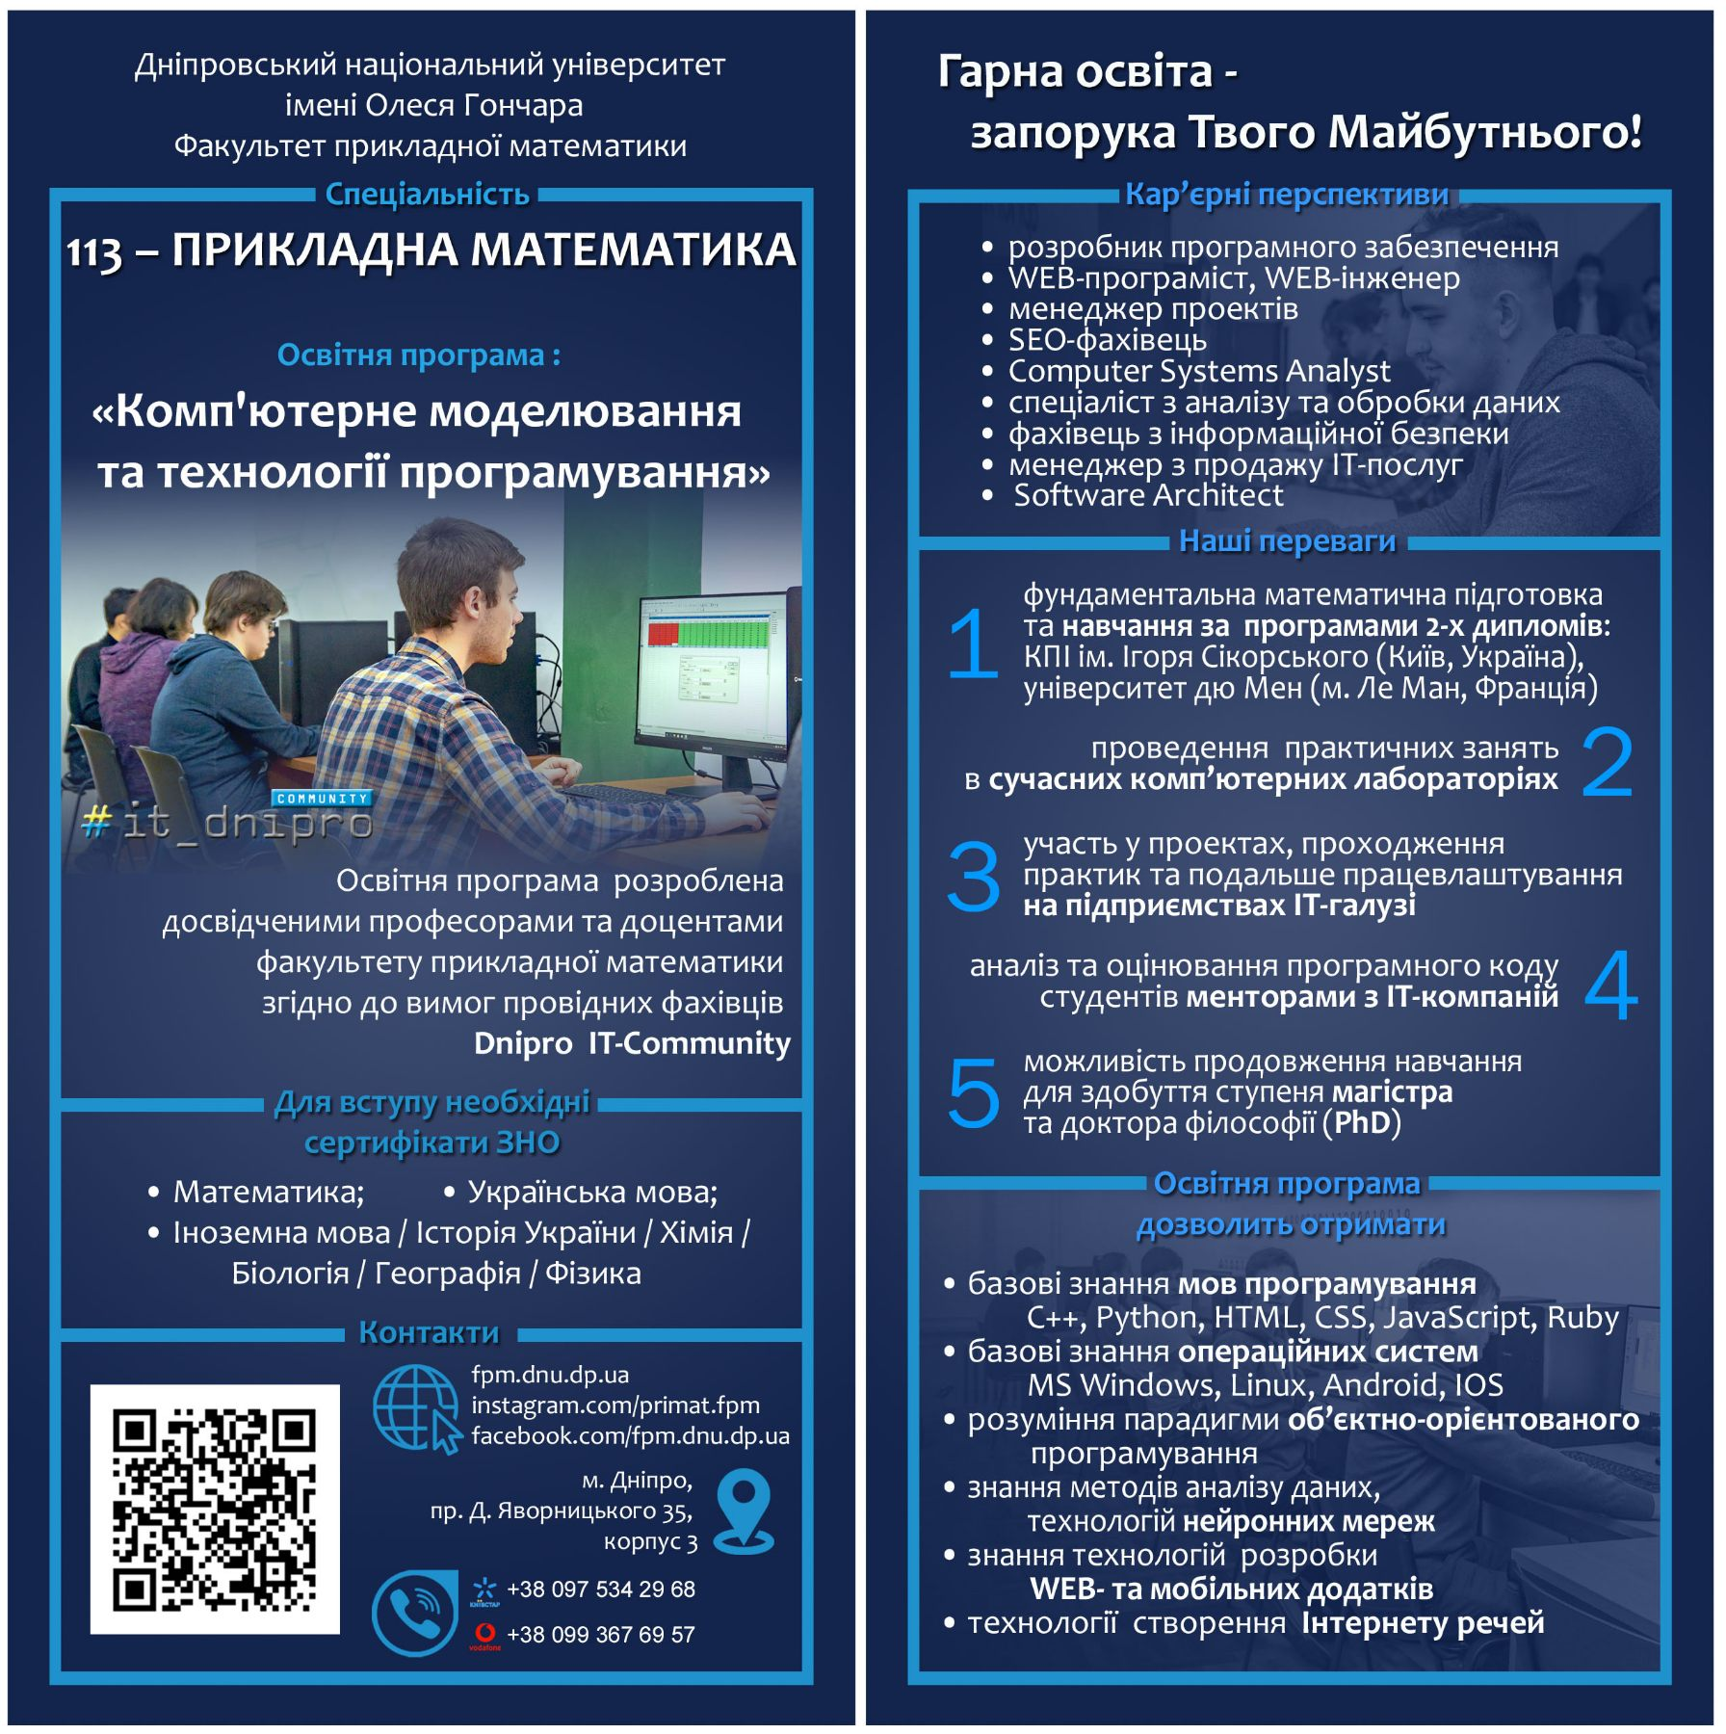
Буклет спеціальності 113 прикладна математика освітня програма “Комп’ютерне моделювання та технології програмування”
У 2021 році кафедрою комп'ютерних технологій було розпочато розробку нового буклету спеціальності
113 прикладна математика.
У 2022 році було випущено новий буклет спеціальності 113 прикладна математика за освітньою програмою “Комп’ютерне моделювання та технології програмування”
Активну участь у розробці дизайну буклетів брали викладачі кафедри КТ: Сафронова Інга Анатольєвна, Наталья Іванівна Степанова.

Slide 20
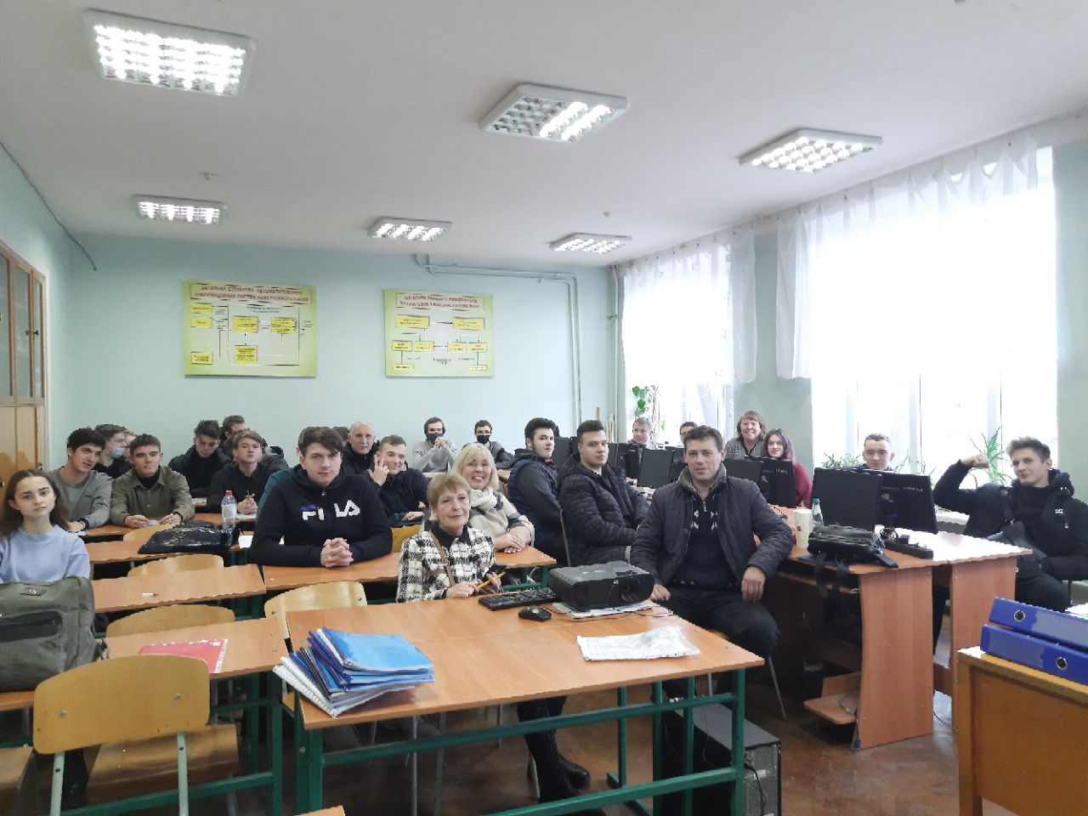
Профорієнтаційна робота зі студентами спеціальності «Прикладна математика» машинобудівного коледжу
Мотивація професійного вибору, ставлення абітурієнта до закладу вищої освіти, його професійна орієнтація і життєві плани найчастіше залежать від інформації, яку він отримає на етапі складного та суперечливого процесу професійного самовизначення.
Саме такої позиції дотримується колектив факультету прикладної математики Дніпровського національного університету імені Олеся Гончара, тому викладачі та студенти факультету постійно відвідують школи, ліцеї, коледжі, ознайомлюючи потенційних абітурієнтів зі спеціальностями та перевагами навчання саме у ДНУ.
Так, до Машинобудівного фахового коледжу Дніпровського національного університету імені Олеся Гончара завітали заступниця декана факультету прикладної математики з організаційно-виховної роботи Світлана Сірик і доценти кафедри комп’ютерних технологій Вадим Зайцев та Петро Дзюба. Вони провели профорієнтаційну роботу щодо вступу на навчання до Дніпровського національного університету імені Олеся Гончара за скороченою формою на базі освітньо-кваліфікаційного рівня «молодший спеціаліст» серед випускників спеціальності «Прикладна математика».
07.12.2021
Відбулася зустріч з випускниками машинобудівного коледжу
спеціальності «Прикладна математика»
Присутні викладачі від кафедри КТ:
Вадим Зайцев, Світлана Сірик,
Петро Дзюба.

Slide 21
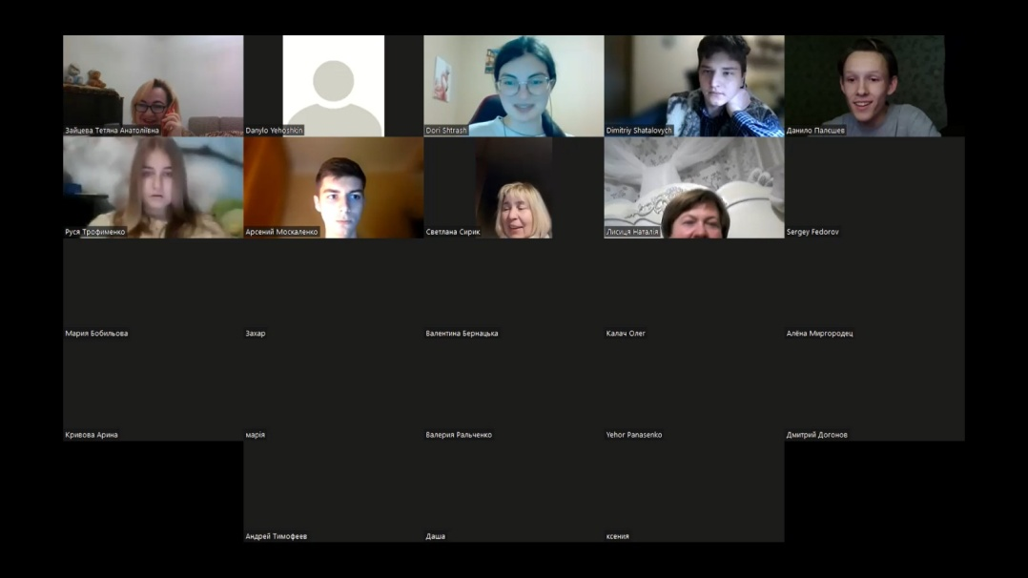
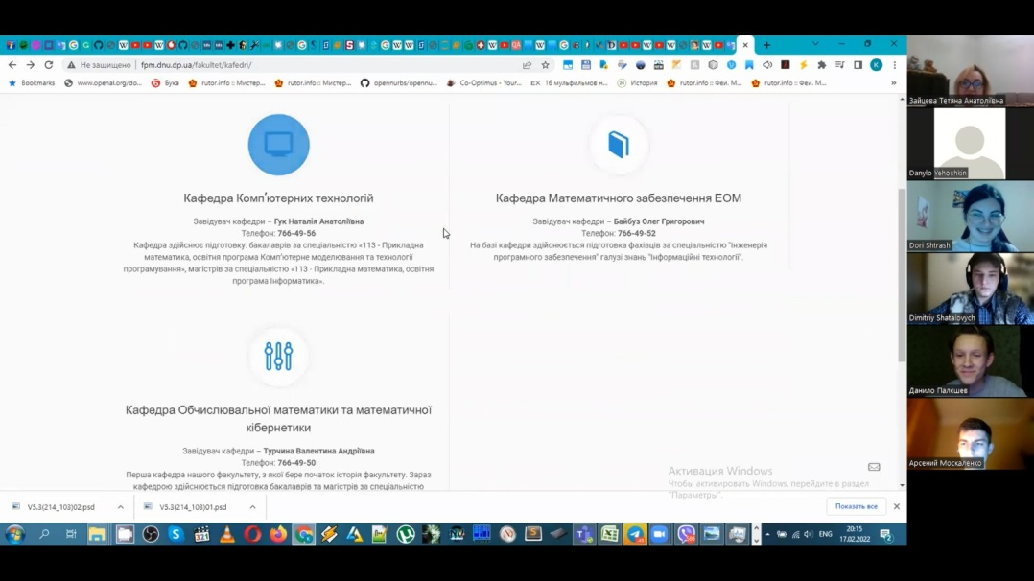
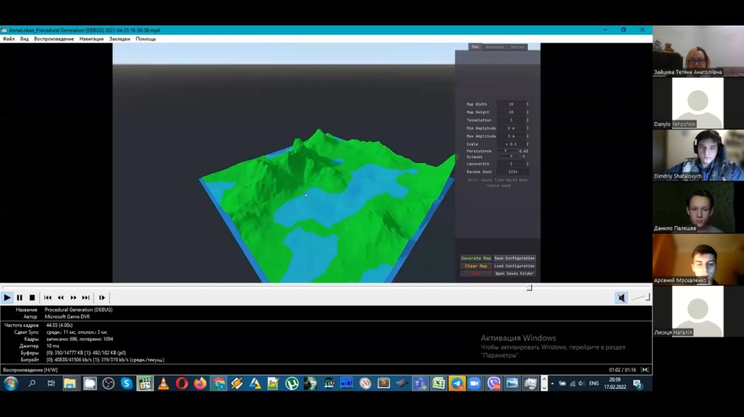
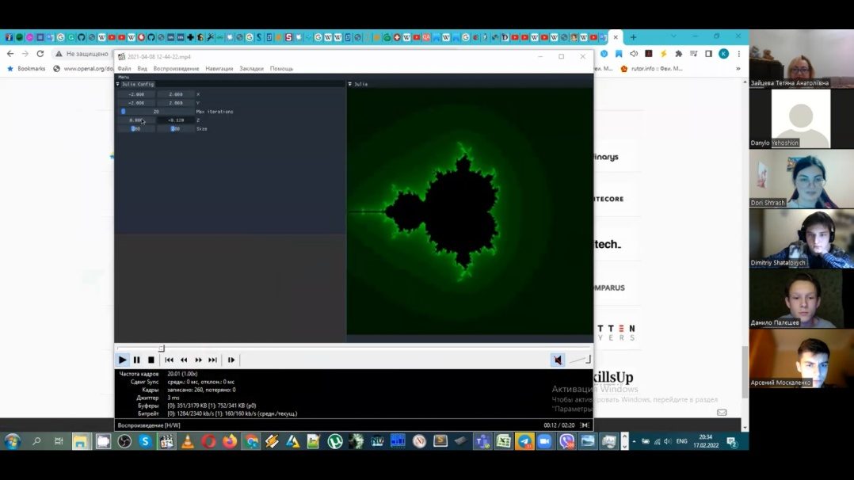
Онлайн день відкритих дверей

Slide 22
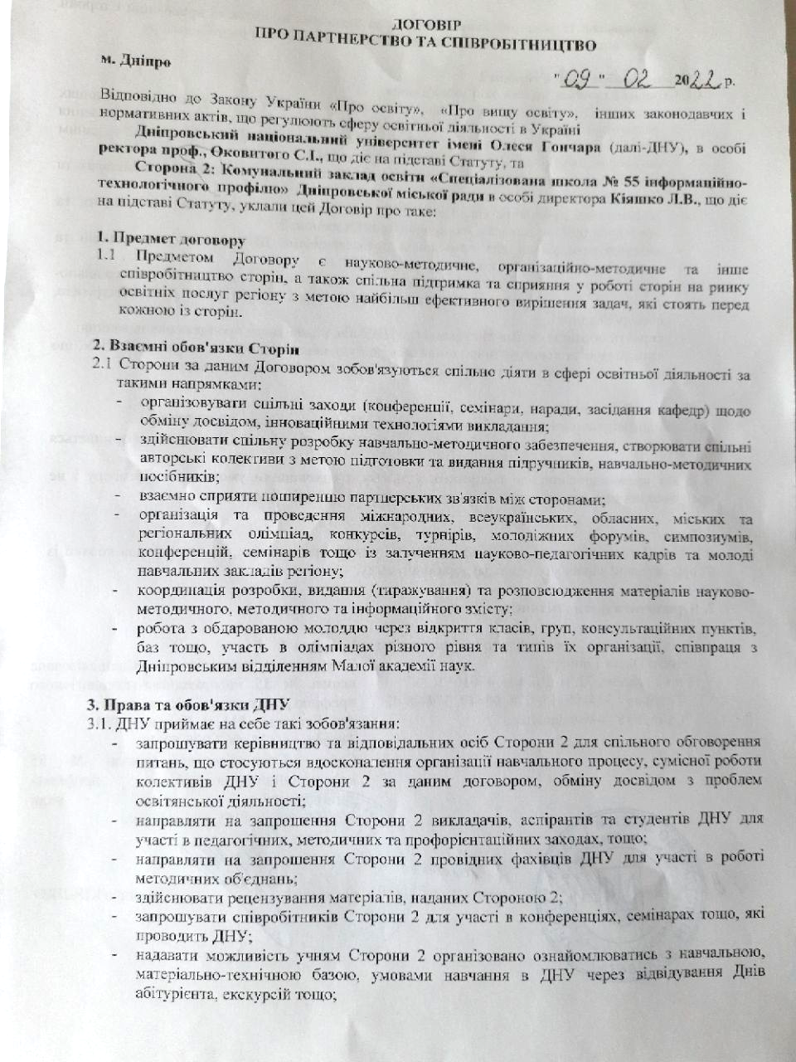
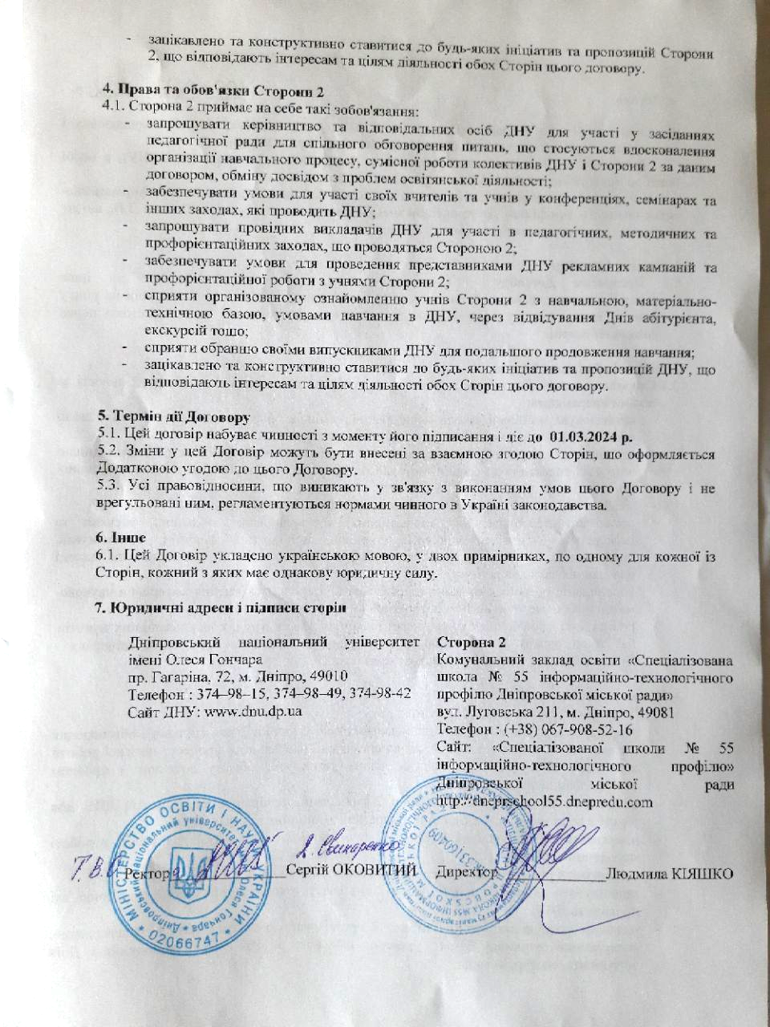
Договір про партнерство та співробітництво між ДНУ ім. Олеся Гончара та Комунальним закладом освіти «Спеціалізованою школою № 55 інформаційно-технологічного профілю» Дніпровської міської ради 09.02.2022

Slide 23
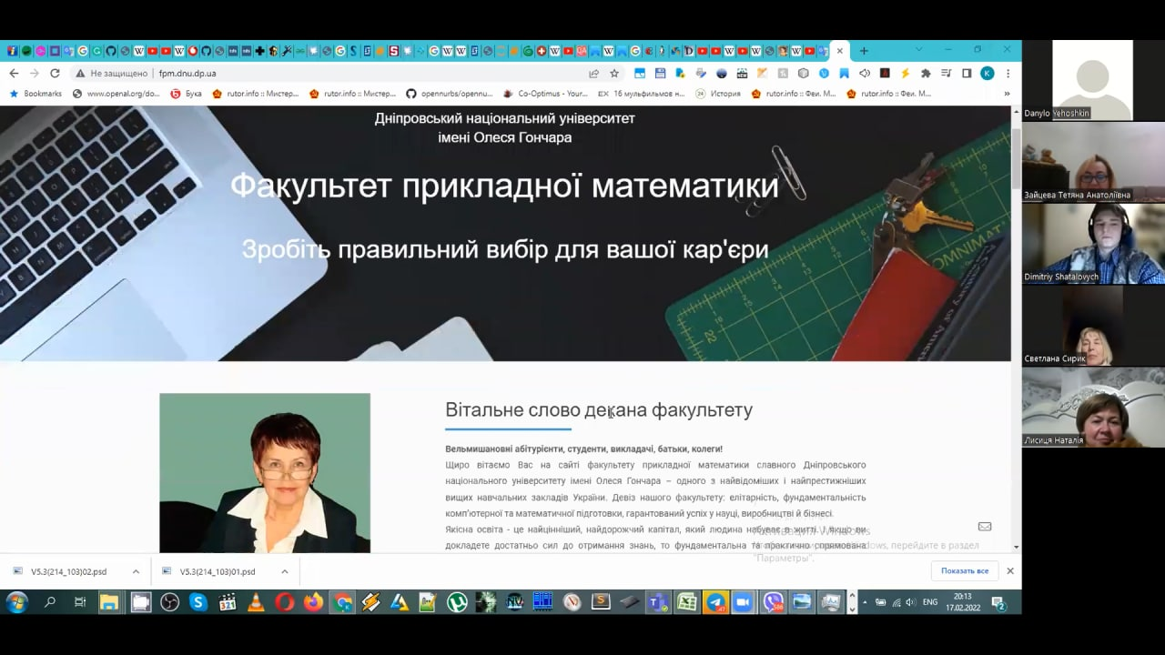
«ФПМ зустрічає таланти» Проведення онлайн зустрічі з учнями випускного 11-А класу «Спеціалізованої школи №55 інформаційно-технологічного профілю»
17 лютого 2022 року о 20.00 за ініціативою декана ФПМ проф. Кісельової Олени Михайлівни і директорки школи № 55 Кіяшко Людмили Володимирівни в Zoom відбулась онлайн зустріч між учнями 11 класу, їх батьками та представниками ФПМ.
В 11-А класі навчається 27 учнів,
класний керівник
Бернацька Валентина Іванівна

Slide 24
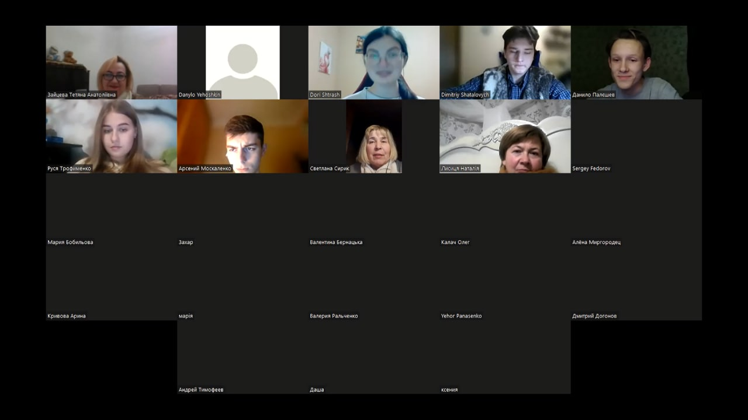
Учасники ZOOM конференції «ФПМ зустрічає таланти»
Посилання на новини ДНУ (22.02.22) – “Онлайн День відкритих дверей на факультеті прикладної математики”
https://www.dnu.dp.ua/news/4572

Slide 25
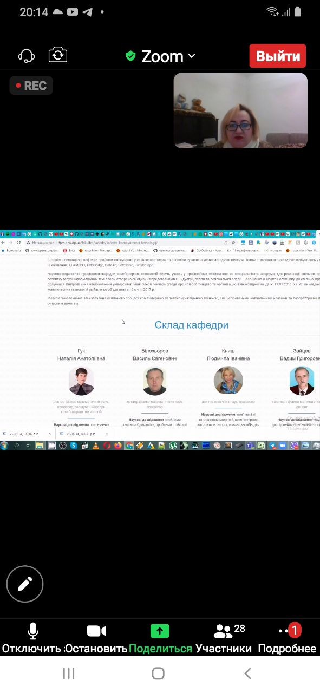
17.02.2022
О 20:00 відбулася зустріч між представниками кафедри КТ, студентів факультету ФПМ та учнями школи.
Зустріч проходила за допомогою платформи Zoom
Приймали участь:
З і сторони факультету були присутні – завідувачка кафедри комп’ютерних технологій, професор Гук Наталія Анатоліївна, голова бюро з академічної доброчесності ФПМ, доц. Зайцева Тетяна Анатоліївна, представники студентів першого курсу спеціальності Прикладна математики з їх куратором – досвідченим викладачем, Лисицею Наталією Миколаївною. Вела зустріч заступник декана ФПМ з організаційно-виховної роботи, Сірик Світлана Федорівна. Модератором зустрічі і активним учасником був аспірант кафедри комп’ютерних технологій Єгошкін Данило Ігорович. Також були представники магістрів спеціальності Прикладна математика.
Студенти:
Сміливі і відверті виступи студентів Василькiв Тетяни, Трохименко Руслани, Палєшева Данили, Шаталович Дмитра, Фiлiмонова Романа, Москаленка Арсенiя, Кондрат’євої Дар’ї – ПА-21-2, Байлачної Iрини – ПС-21-1 створили атмосферу довіри і близькості.

Slide 26


Slide 27
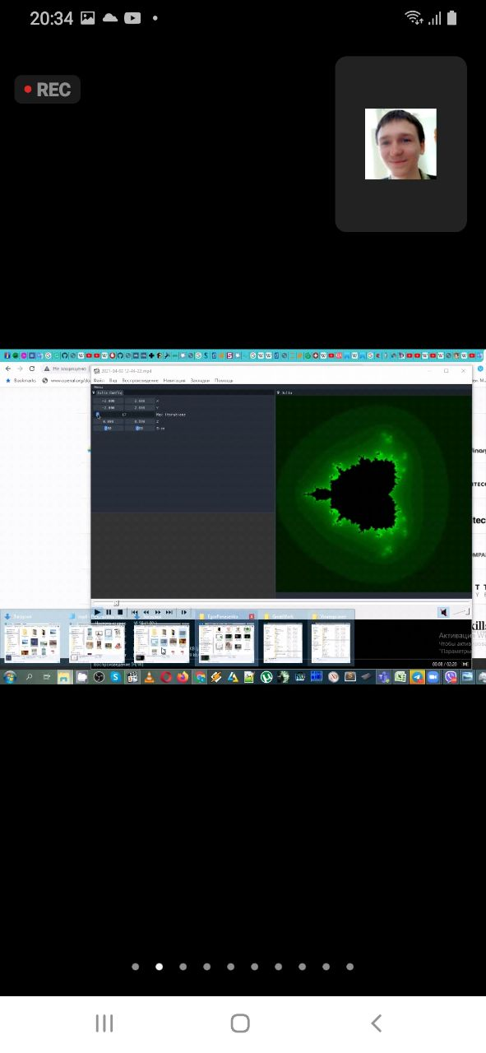
Магістр, староста групи ПК-21м-1 Панасенко Єгор продемонстрував свої роботи з комп'ютерної графіки, що викликали не будь-яку зацікавленість присутніх.
Єгор запевнив школярів, що всі бажаючі, також зможуть створювати подібні додатки навчаючись на факультеті прикладної математики.

Slide 28
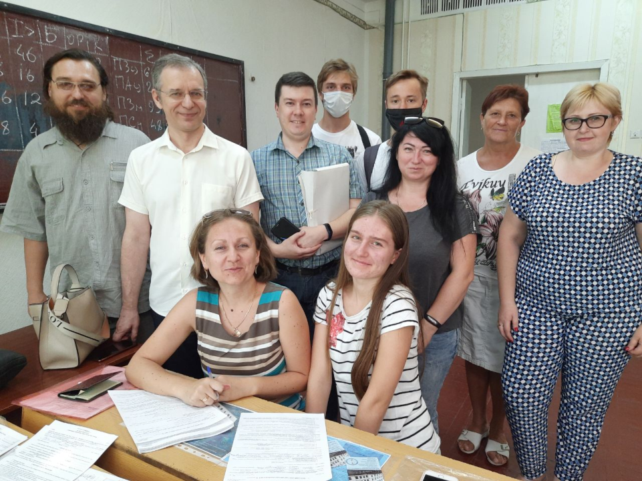
Набор абітурієнтів 2021 року
Суттєве значення при наборі контрактників відіграє індивідуальна робота з абітурієнтами які мають невисокий прохідний бал та звертаються на факультет з метою розробки індивідуальної стратегії проходження приймальної компанії.
Одним з напрямом роботи є робота з абітурієнтами безпосередньо у приймальній комісії, що у свою чергу не збільшує набір але дозволяє не втратити тих абітурієнтів які напрацьовані протягом року.
Набір 2021: 35 контрактників – на кафедрі КТ.

